Slide 1



CIÊNCIA DE DADOS e BIG DATA
Analise de Repositórios do GitHub

Slide 2
SOBRE A SKILLZ
A Skillz é uma startup dedicada a romper a monotonia dos cursos de tecnologia que são ofertados atualmente no mercado e frequentemente se limitam a replicar sites a partir do zero, entre outras práticas convencionais. Nossa abordagem vai além, com a proposta de cultivar habilidades reais por meio de projetos altamente práticos e parcerias que imergem os alunos em experiências valiosas.

Slide 3
SOBRE A ANÁLISE
A partir da nossa proposta inicial, decidimos fazer uma análise baseada em repositórios, com isso seguimos 4 passos:
PASSO 01
01
02
PASSO 02
Seleção do Database
Extração das informações pertinentes
PASSO 04
PASSO 03
Análise das informações e conclusões
Geração de gráficos para análises
04
03

Slide 4

MAS POR QUÊ REPOSITÓRIOS?
A partir da nossa proposta inicial, decidimos selecionar repositórios de alunos de uma universidade reconhecida pelos seus cursos de tecnologia: FIAP
Os repositórios são como o portfólio de um aluno, eles irão demonstrar a sua qualidade e conhecimentos em determinadas tecnologias e linguagens de programação
Com isso em mente, conseguimos um equilíbrio maior na relação Projetos x Mercado de trabalho e desenvolver projetos mais assertivos

Slide 5
DICIONÁRIO DE DADOS
NOME | TIPO | DESCRIÇÃO
Nome de usuário | string | Nome de usuário no GitHub
Número de repositórios | int | Número total de repositórios do usuário
Descrição | string | Descrição breve do repositório, se disponível
Data de criação | datetime | Data em que o repositório foi criado
Número de estrelas | int | Número de estrelas (likes) que o repositório recebeu
Número de forks | int | Número de forks (cópias) do repositório
Número de colaboradores | int | Número de colaboradores do repositório
Licença | string | Licença associada ao repositório, se disponível
URL do repositório | string | URL do repositório no GitHub
Principal linguagem | string | Linguagem principal associada ao repositório, se disponível

Slide 6

ANÁLISE

Slide 7
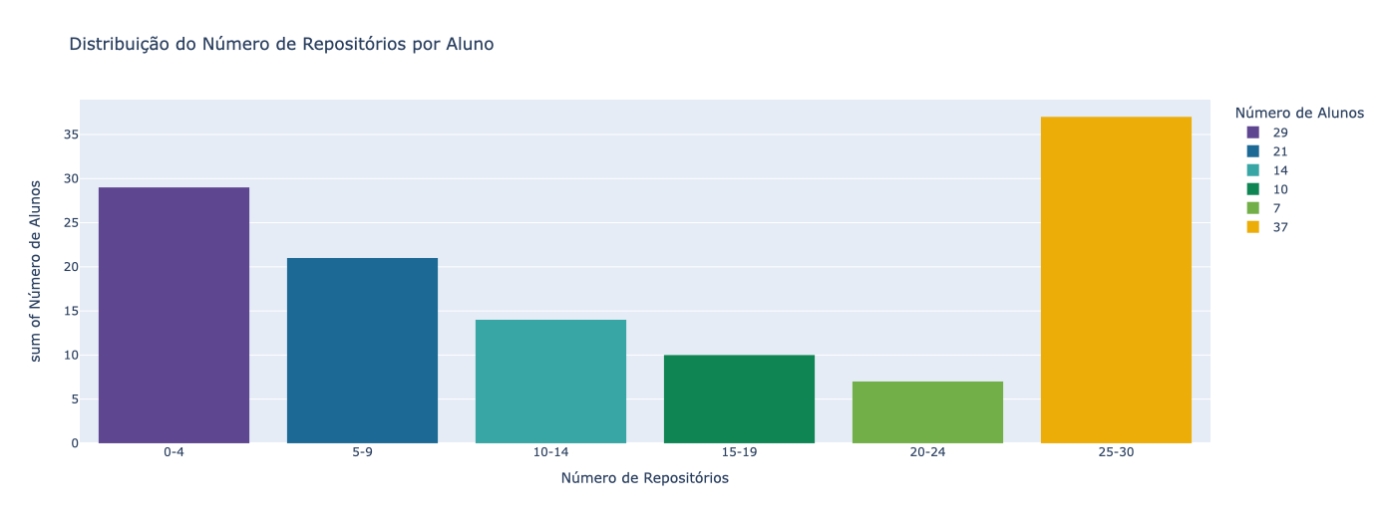
ANÁLISE 1

Slide 8
ANÁLISE 1
A partir da análise da quantidade de repositórios por alunos, podemos identificar que a maior parte deles possuem entre 25 - 30 repositórios;
Isso é um valor significativo e nos indica que estes alunos estão sim em busca de um aprimoramento de portfólio voltado a projetos;
Também temos um alto número de alunos entre 0 - 9 repositórios;
Isso nos mostra que esses alunos podem estar iniciando o desenvolvimento do seu portfólio ou que abandonaram o enriquecimento do seu portfólio por alguma razão.

Slide 9

ANÁLISE

Slide 10
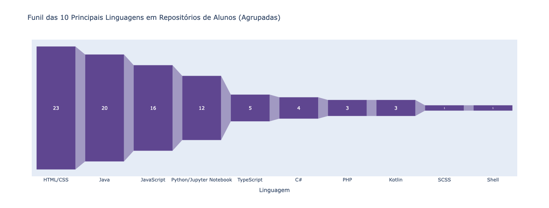
ANÁLISE 2

Slide 11
ANÁLISE 2
A partir deste gráfico, verificamos que grande parte dos repositórios estão resumidos nas linguagens HTML/CSS, Java e JavaScript;
Isso nos mostra que a maior parte destes projetos são de níveis básicos e focados apenas em uma vertente, como front-end ou back-end e não se tratam de projetos mais complexos que envolveriam outras tecnologias e atividades mais complexas.

Slide 12

ANÁLISE

Slide 13
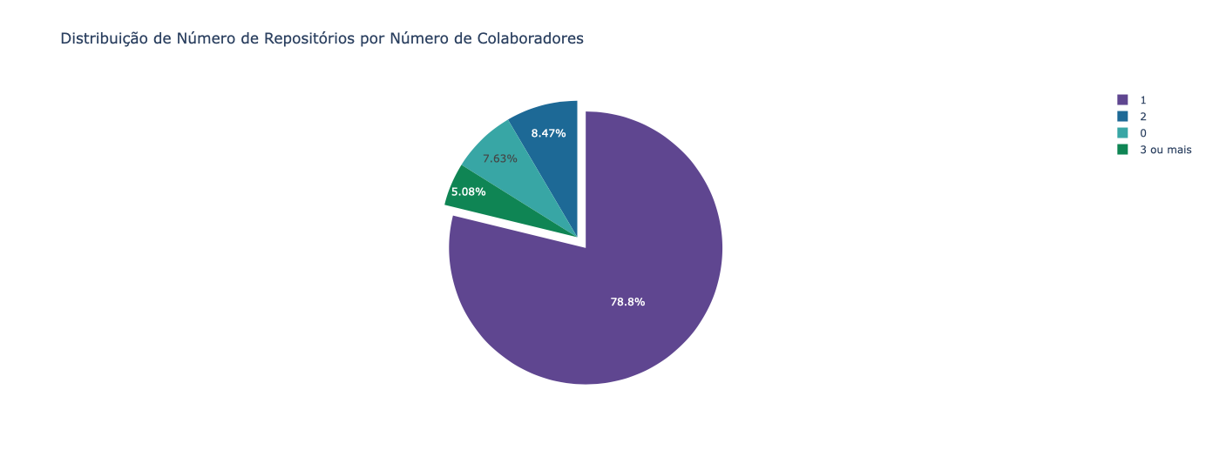
ANÁLISE 3

Slide 14
ANÁLISE 3
Com esta análise, verificamos que, quase em número absoluto, temos repositórios de apenas um colaborador, suportando ainda mais a ideia de serem voltados apenas para estudos;

Slide 15
CONCLUSÃO
CONCLUSÃO
CONCLUSÃO
CONCLUSÃO
CONCLUSÃO
CONCLUSÃO

Slide 16
CONCLUSÕES
A Skillz tem como objetivo principal propor projetos práticos e complexos (não apenas em dificuldade), mentorias, auxílio de postagens em redes sociais e deploys de aplicações em ambiente de produção;
Levando em consideração que a grande maioria desenvolve os seus projetos sozinhos, também visamos auxiliar no desenvolvimento interpessoal dos alunos, ao promover projetos em grupo, para elevar as suas soft Skillz, principalmente a comunicação efetiva, mas também as hard Skillz, uma vez que para poder contribuir com os projetos, eles terão que ensinar e aprender;
E, para que possamos também quebrar a barreira de repositórios simplificados, os projetos multidisciplinares baseados em cases reais irão contribuir ainda mais com o conhecimento dos alunos e como as empresas funcionam, com as suas divisões de tarefas, etc.

Slide 17
MEMBROS DO GRUPO
Débora Souza Matos
Eduardo Donini
João Fernando de Lima Gonçalves
Lucas André
Mateus Nogueira

